Slide 1

ОДНКНР

Slide 2
О – основы
Д – духовно-
Н – нравственной
К – культуры
Н – народов
Р - России

Slide 3
О чём предмет ОДНКНР?

Slide 4
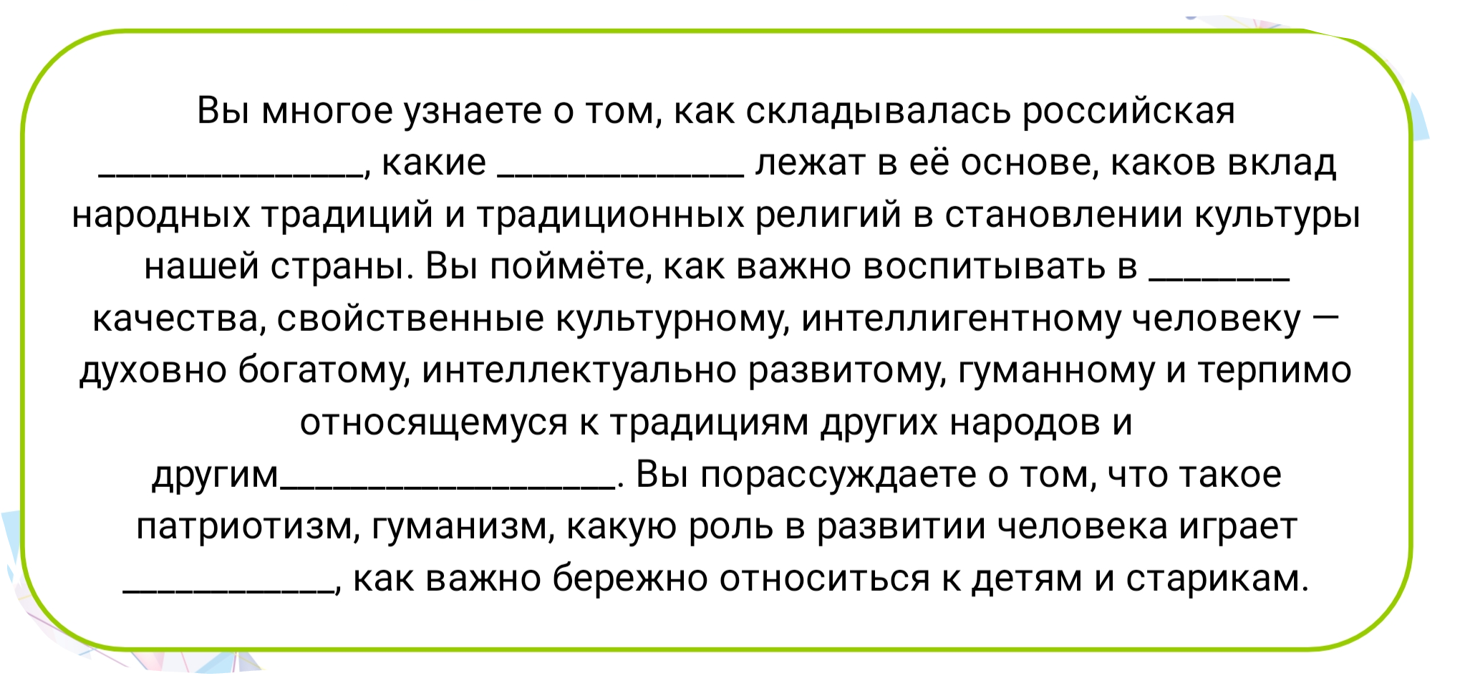
Для чего нам этот предмет?
1. семья 2. культура 3. себе 4. вероисповеданиям 5. источники

Slide 5

Здоровье
Семья
Жизнь
Ценности
Дом
Дружба
Уважение
Любовь

Slide 6
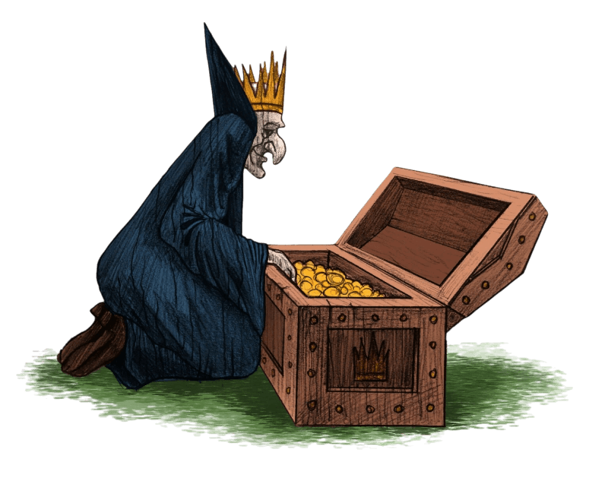
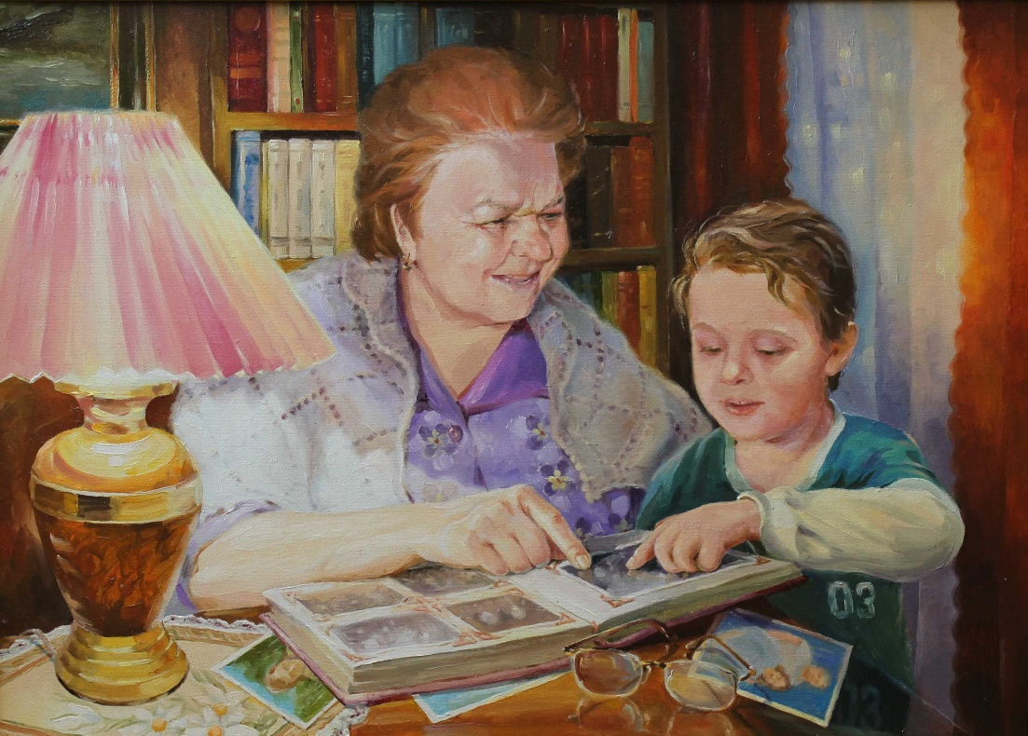
Что такое ценности?
Ценности – то, что человек особенно ценит в жизни, чему он придаёт особый, положительный жизненный смысл.

Slide 7
Какими бывают ценности?
Ценности
Материальные
Духовные
Запишите по 2-3 примера для каждой группы

Slide 8
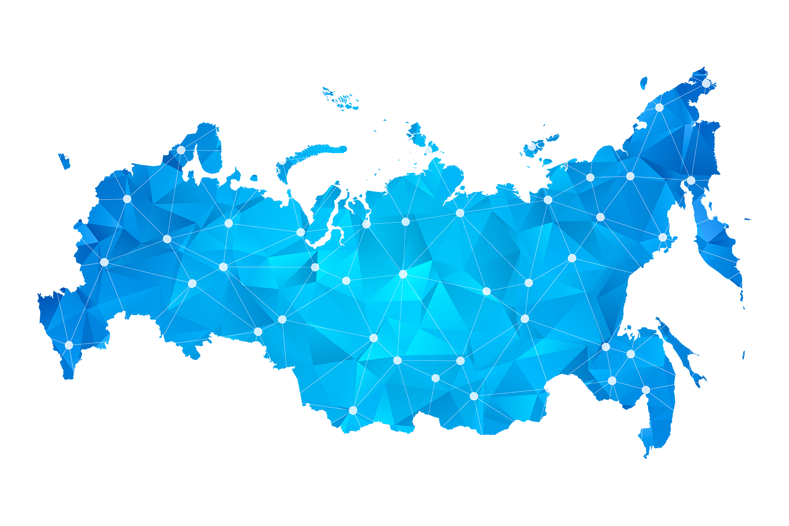
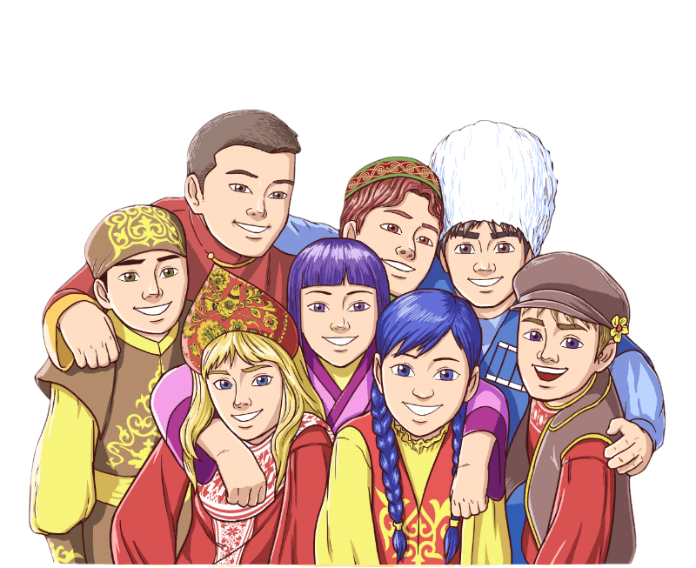
В России дружно проживает более 180 национальностей
Дети
Взаимоуважение
Родная земля
Семья
Подумайте:
Какими могут быть общие ценности у народов России?
Взаимопомощь

Slide 9
Как вы понимаете слова писателя и священника Андрея Ткачёва:
«Россия стала широкой по своей территории, потому что русские стали духовно глубокими людьми».
Кто может создать большое сильное государство : люди с душой лилипута или с душой Гулливера?

Slide 10
Новые понятия:
Мораль – это представление человека о добре и зле, представление о ценностях.
Нравственность - моральное качество человека, правила, которыми руководствуется человек в жизни.

Slide 11

Определите свои личные ценности
Мои моральные ценности

Slide 12
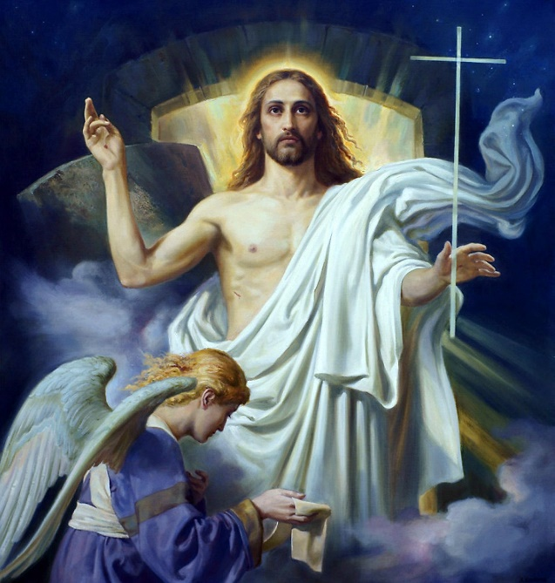
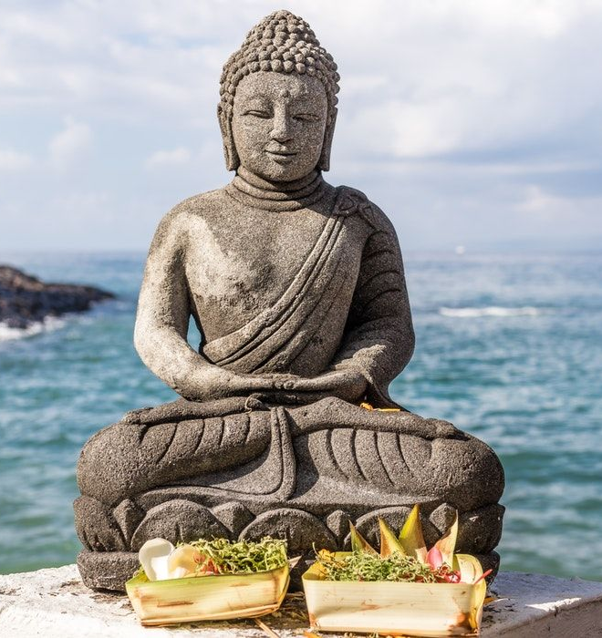
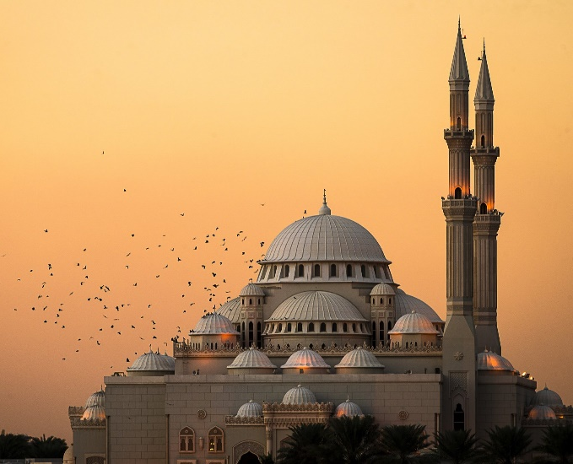
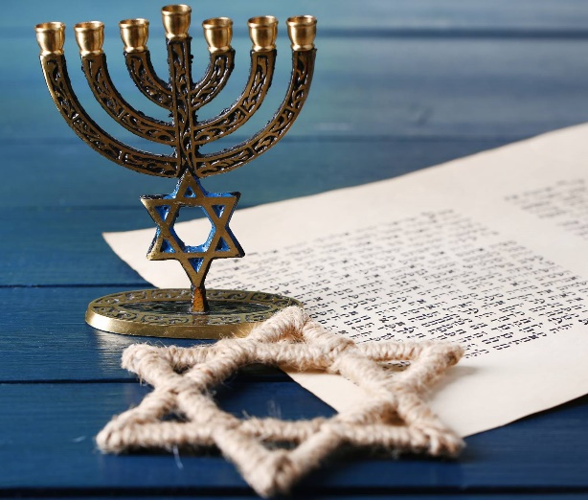
Традиционные верования и религии помогают моральному развитию человека.
Мировые религии
Христианство
Буддизм
Иудаизм
Ислам

Slide 13
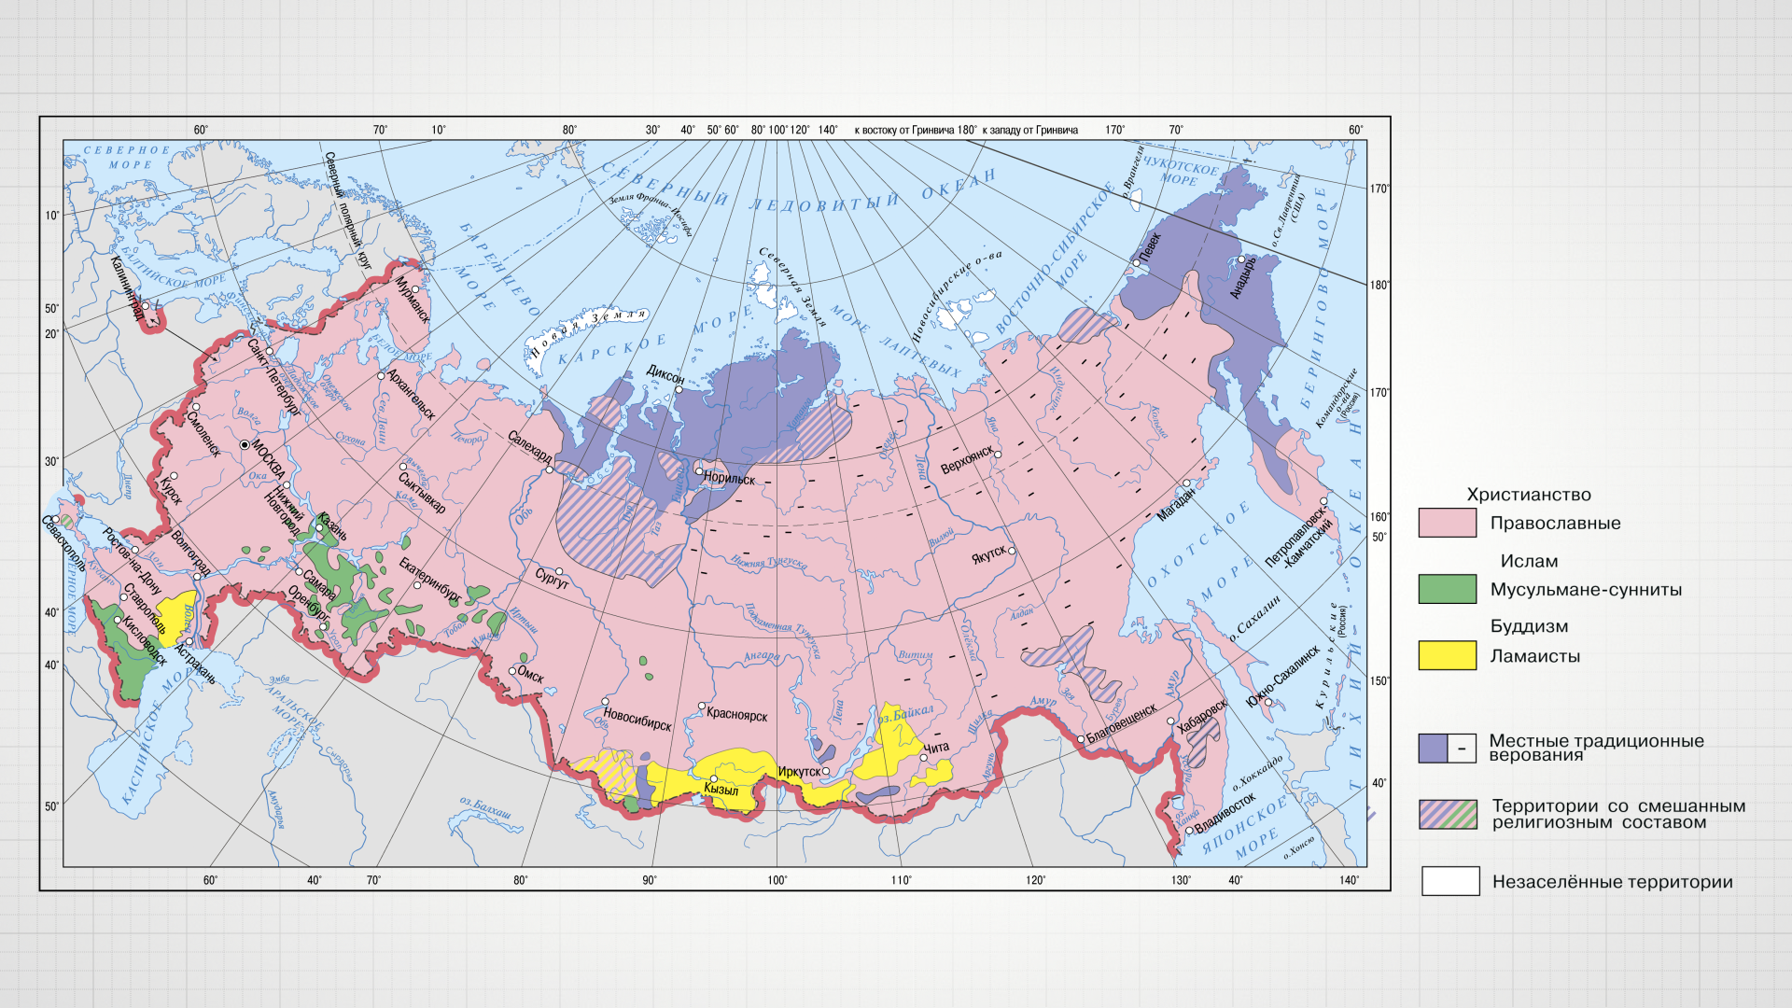
Религиозная карта России

Slide 14
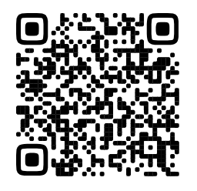
Материалы для подготовки:
Интерактивный атлас коренных малочисленных народов Севера, Сибири и Дальнего Востока: языки и культуры.
https://www.atlaskmns.ru/

